Slide 1
درس : الكلمة الطيبة صدقة

Slide 2
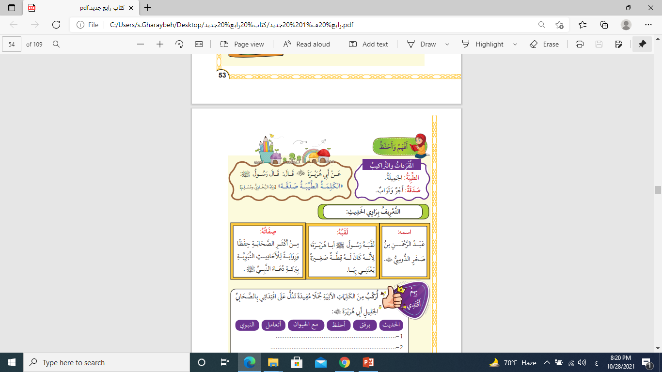
احفظ الحديث النبوي
اتعامل مع الحيوان برفق

Slide 3
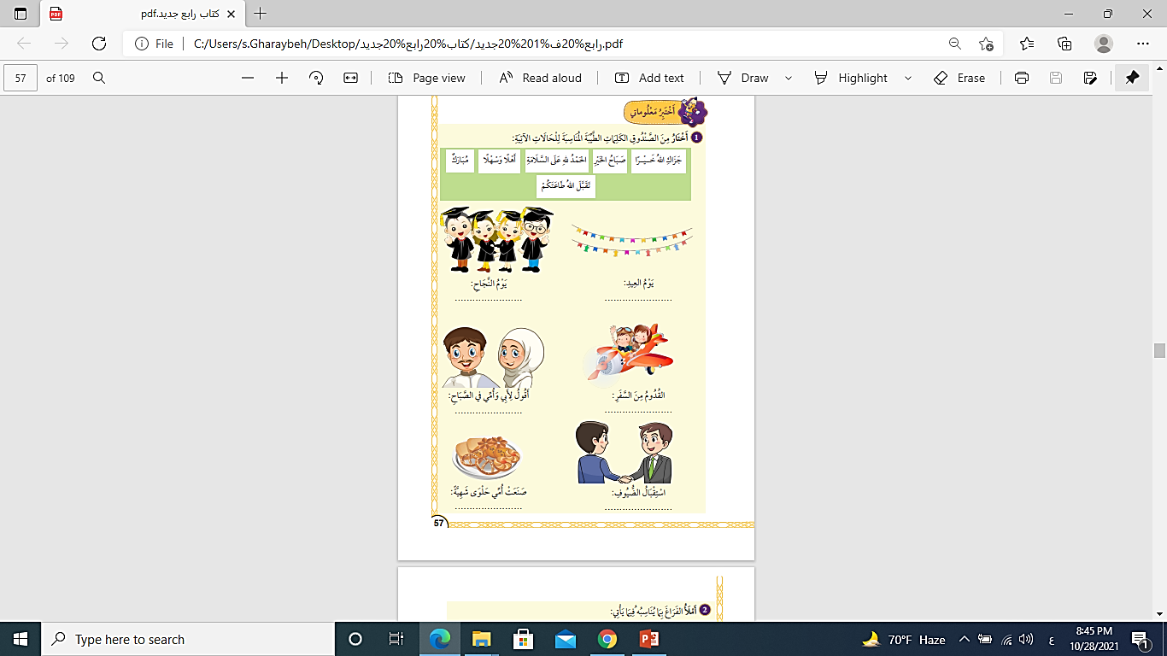
مبارك
تقبل الله طاعاتكم
صباح الخير
الحمد لله على السلامة
اهلا وسهلا
جزاكي الله خيرا

